Slide 1
Тема «Просто старушка» Цель: развитие связной письменной речи. Задачи: - закрепить представление о звонких и глухих согласных звуках; - закрепить навык написания парных согласных в слабой позиции.
Подготовила учитель-логопед Васянович Н.В.

Slide 2
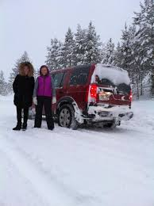
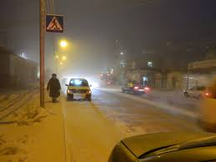
Просто старушка
По дорожке шагали мальчик и девочка. Впереди шла пожилая женщина.

Slide 3
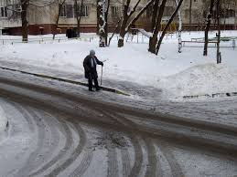
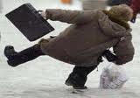
Дорожку покрывал лёд. Она была очень скользкая. Старушка поскользнулась и упала.

Slide 4
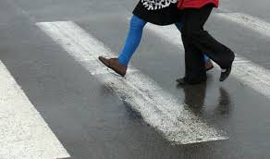
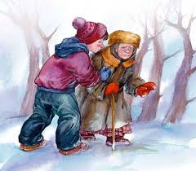
Мальчик бросился к ней. Он помог старушке встать и перейти улицу.

Slide 5
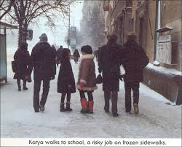
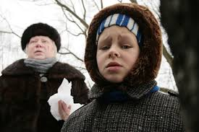
Девочка пошла дальше. Она решила, что друг помогает своей бабушке.

Slide 6
А это была совсем чужая старушка.
План
1.Кто шёл по дороге?
2. Почему упала старушка?
3. Что сделал мальчик?
4. Как повела себя девочка и почему?
5. Чужая старушка.

Slide 7
Вопросы к тексту.
Когда происходили события?
Что случилось со старушкой?
Как поступил мальчик?
Как вела себя девочка?
Кто вам больше понравился: мальчик или девочка?
Почему рассказ назван «Просто старушка»?

Slide 8
Вопросы плана и слова для построения ответов
Кто шагал по дорожке? Мальчик и девочка
Кто шёл впереди? Пожилая женщина
Что покрывало дорожку? Лёд
Какая была дорожка? Скользкая
Что сделала старушка? Поскользнулась и упала.

Slide 9
Вопросы к тексту.
Что сделал мальчик? Бросился, помог перейти
Что сделала девочка? Пошла дальше
Что она решила? Помогает своей бабушке
Кто же это был на самом деле? Чужая старушка

Slide 10
Словарно-орфографическая подготовка
Объясните написание согласных в словах: дорожка, лёд, скользкая, помог, бабушка.
Обратите внимание на написание слов: впереди, поскользнулась, перейти, решила, совсем.

Slide 11
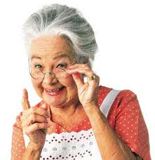
1
2
3
4

Slide 12
План

